Slide 1
Краткосрочный проект:
«Мы со спортом дружим»
(старшая группа)

Slide 2
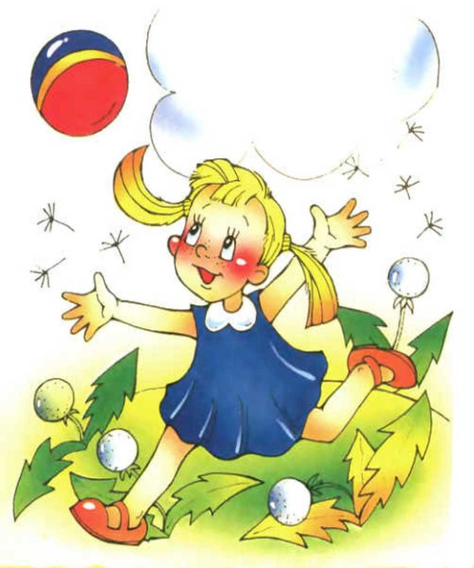
Вид проекта: познавательный-оздоровительный
Продолжительность: краткосрочный
Участники: воспитатель, дети, родители, муз.рук-ль, инструктор по физической культуре.
Образовательные области:
- Познавательно-речевое развитие;
- Речевое развитие;
- Физическое развитие.
Составила: Виноградова Е.Н..

Slide 3
. Цель: прививать детям любовь к спорту, желание вести активный образ жизни

Slide 4
Задачи:
Для детей:
Сохранять и укреплять физическое и психическое здоровье детей.
Формировать начальные представления о здоровом образе жизни и потребности в нём.
Формировать интерес к физической культуре и спорту.
Продолжать развивать основные группы мышц.

Slide 5
Для педагогов:
Создать положительный эмоциональный настрой от совместной деятельности с детьми (спортивные занятия, утренняя гимнастика, спортивный праздник).
2. Создать условия для взаимодействия с родителями (законными представителями) по вопросу укрепления и сохранения здоровья воспитанников.

Slide 6
Для родителей:
Расширение компетентности в вопросах здорового образа жизни.
Итоговое мероприятие: спортивное развлечение с родителями «Мы со спортом дружим, спорт нам очень нужен», презентация

Slide 7
Интеграция содержания образовательных областей
Позновательное развитие:
1.Знакомство с организмом человека, его потребности в движении.
2. Знакомство с различными видами спорта, их особенностями.
3. Просмотр мультфильма «Азбука здоровья».
4. Просмотр видеосюжетов о пользе спорта.
5. Обсуждение ситуаций «Оказание первой помощи при ушибе, растяжении во время занятий спортом», «Правила безопасности в бассейне».
Тематические экскурсии:
- в СДЮШ «Богатырь»;
- стадион «Кировец»;
- в СОШ №9, №8;

Slide 8
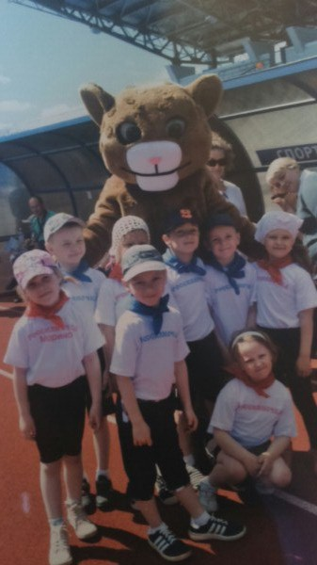
Тематические экскурсии.

Slide 9
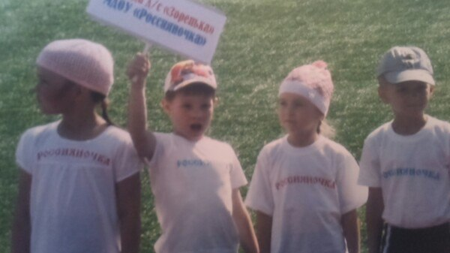
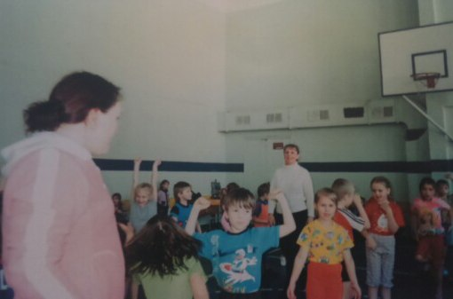

Slide 10
Социально- коммуникативное развитие:
Дидактические игры: «Собери картинку», «Виды спорта», лото «Спортсмен».
Пазлы «Виды спорта».
Сюжетно – ролевые игры «Семья», «Оказание первой помощи спортсмену при ушибе».

Slide 11
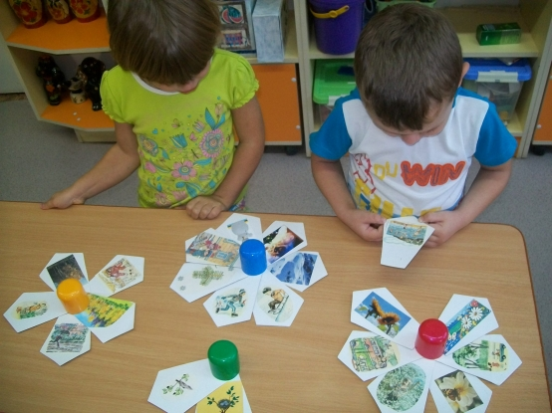

Slide 12
Речевое развитие
Составления рассказа из личного опыта «Мой любимый вид спорта»
Заучивание стихов на данную тему

Slide 13
Художественно-эстетическое развитие:
Слушание и исполнение песен о спорте.
Рисование «Мы любим спорт», «Олимпийский Чебурашка»; лепка «Лыжник», «Мой любимый вид спорта».
Работа с раскрасками «Виды спорта».
Изготовление фигурок для макета «Спортивный городок».
Знакомство с музыкальными энциклопедиями «Спортсмен».

Slide 14
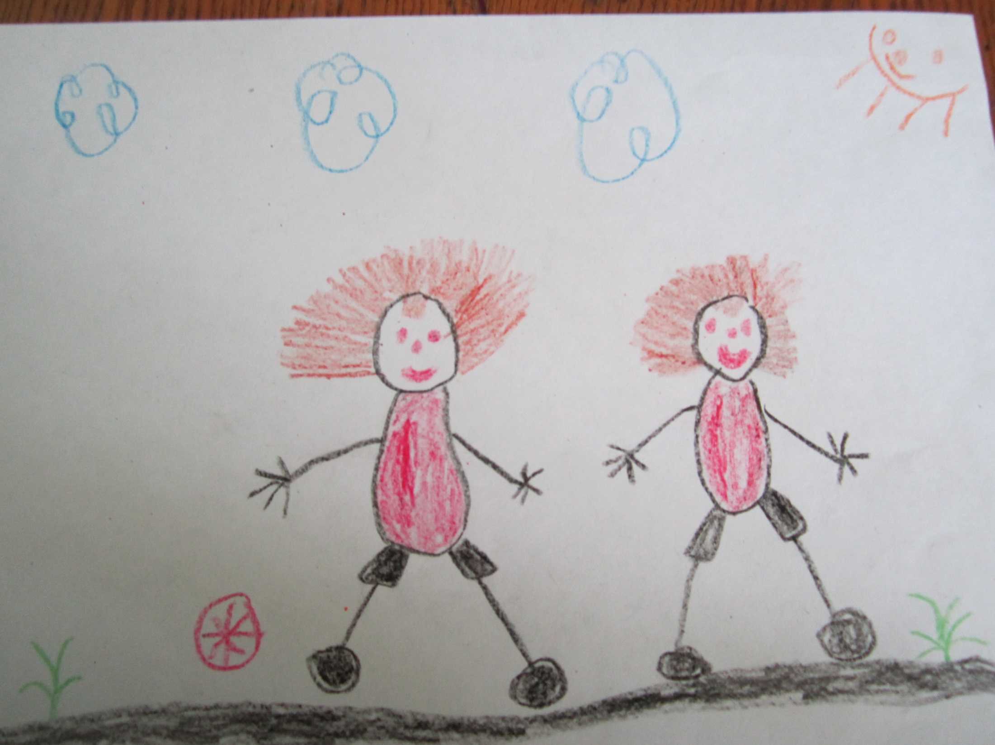
Художественно-продуктивная деятельность.

Slide 15
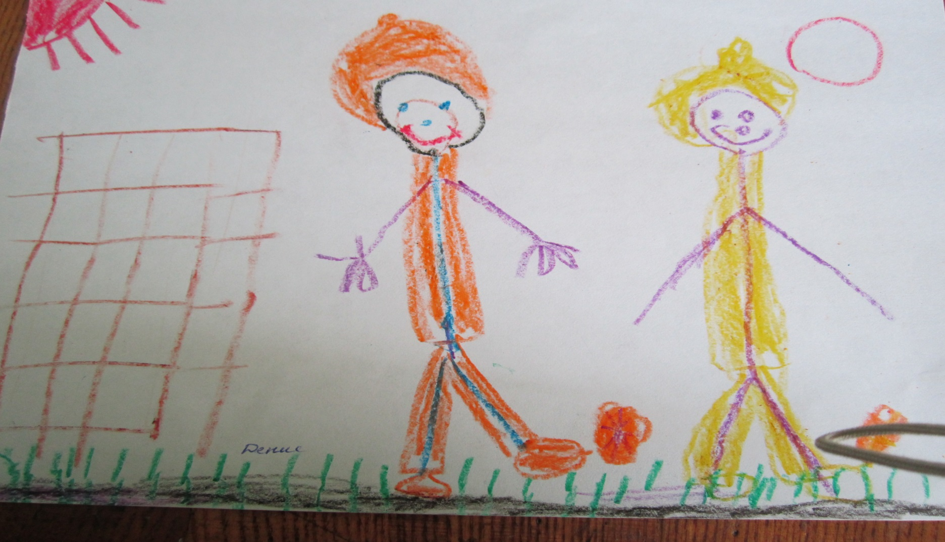
Рисование «Мы любим спорт»

Slide 17
Физическое развитие:
Детское радио «Утренняя гимнастика на улице».
Спортивные игры (футбол, баскетбол, волейбол).
Подвижные игры «Совушка- сова», «День – ночь», «Мячик кверху», «Выбивало», «Колдунчики», «Попади в цель», «Жмурки».
Игры малой подвижности «Найди и промолчи», «Прятки».
Занятия по профилактике плоскостопия.

Slide 18
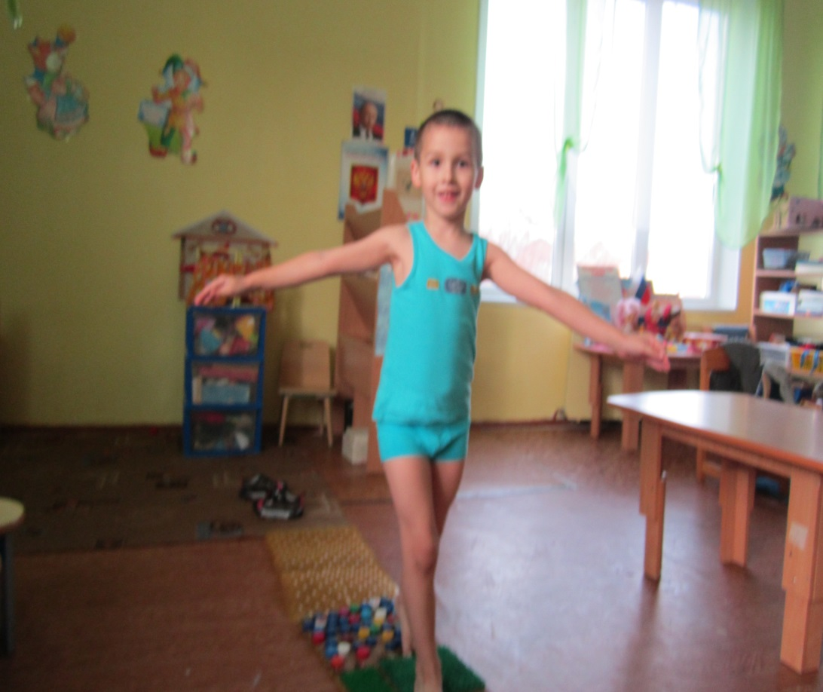
Профилактика плоскостопия.

Slide 19
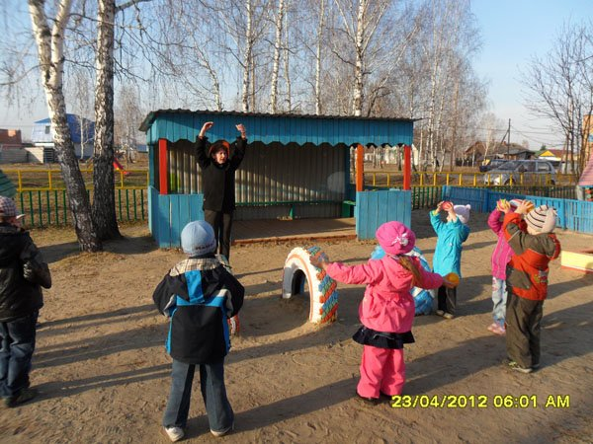
Утренняя гимнастика на улице

Slide 20
Гимнастика после сна

Slide 21
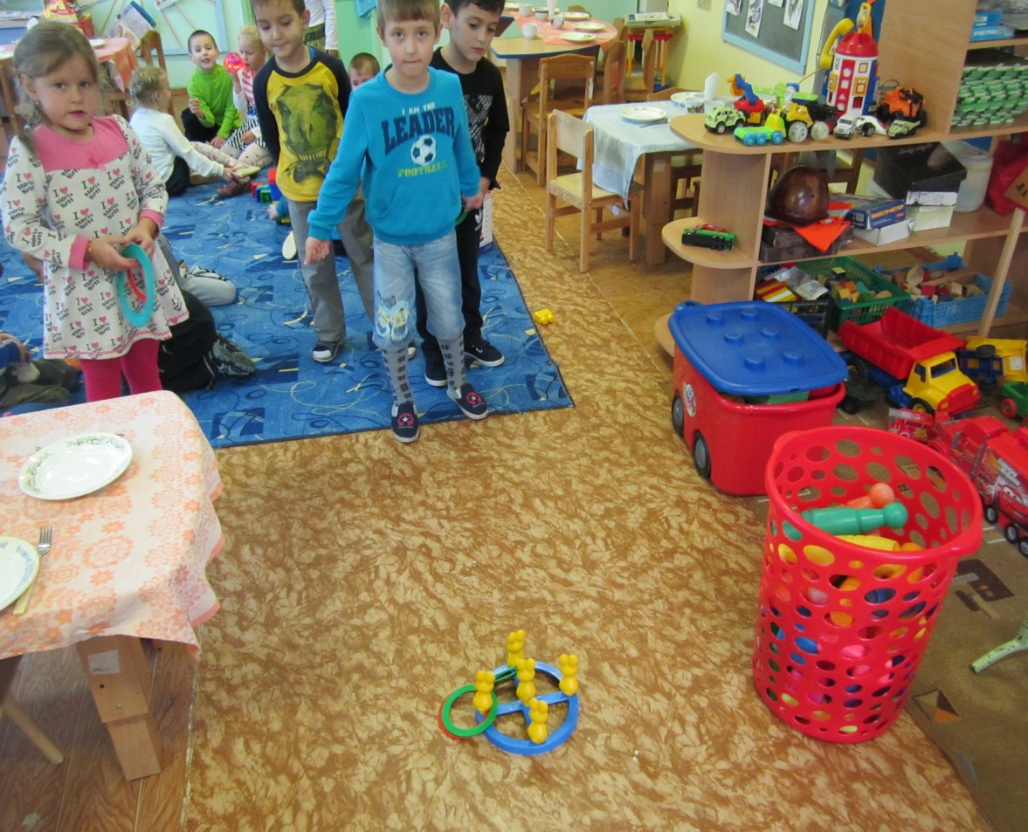
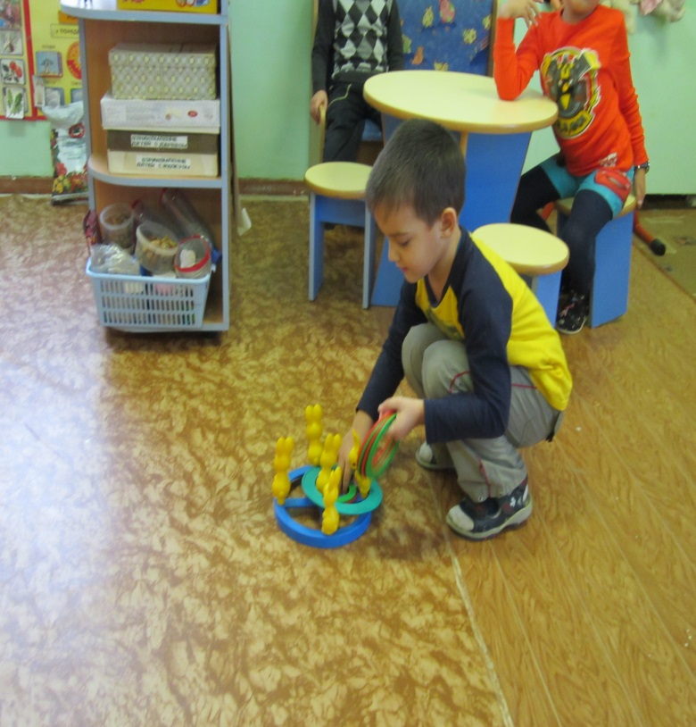
Игры с кольцебросом

Slide 22
Игры с мячами

Slide 23
Прыжки на скакалке

Slide 24
Игра с кеглями

Slide 25
Игра в боулинг

Slide 26
Занятия на велотренажере

Slide 27
Игра в аэрохоккей

Slide 28
Чтобы быть здоровыми

Slide 29
Итоговое мероприятие с родителями.

Slide 30
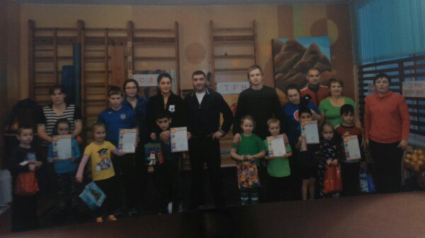
Спортивное развлечение « Мы со спортом дружим»

Slide 31
Спасибо за внимание!

